Slide 1
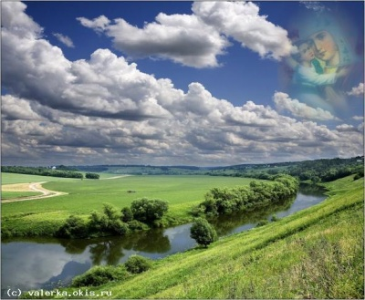

Slide 2
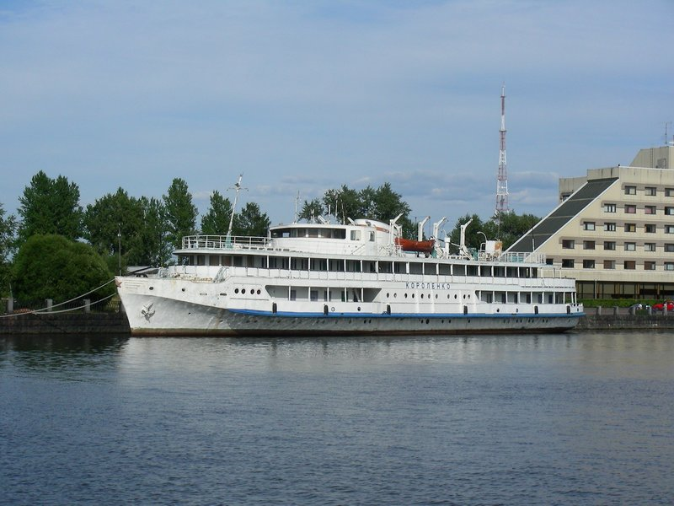

Slide 3
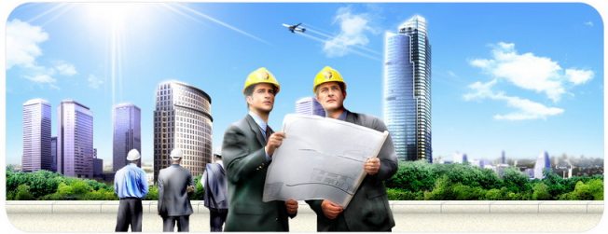

Slide 4
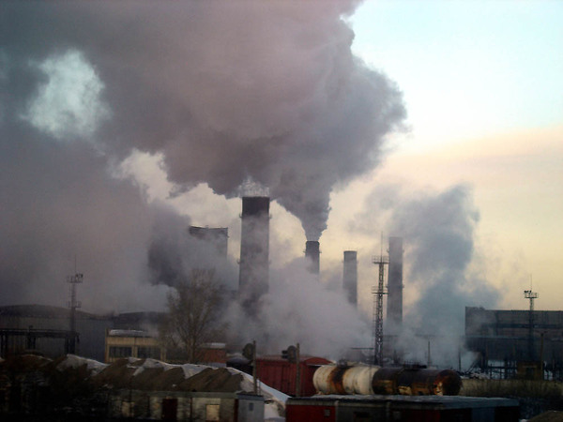

Slide 5
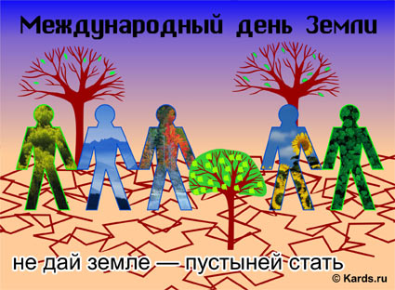

Slide 6

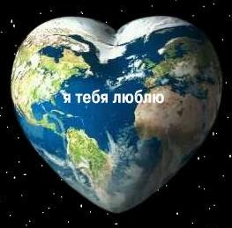

Slide 7
Ресурсы Интернет
http://www.google.ru/imglanding?q=теплоход+на+дону&um=1&hl=ru&newwindow=1&sa=G&tbs=isch:1&tbnid=zimZIM4W7VJ1TM:&imgrefurl=h
http://www.google.ru/imglanding?q=природа+дона&um=1&hl=ru&newwindow=1&sa=G&tbs=isch:1&tbnid=_TpiyfsCNiJT0M:&imgrefurl=http://www.liveinternet.ru/tags/%2525E3%252
http://www.google.ru/imglanding?q=строители&um=1&hl=ru&newwindow=1&sa=G&tbs=isch:1&tbnid=9ZwzXa_kZC0MCM:&imgrefurl=http://www.akademprof.ru/page977.
http://www.google.ru/imglanding?q=не+дай+земле+пустыней+стать&um=1&hl=ru&newwindow=1&sa=G&biw=1024&bih=634&tbs=isch:1&tbnid=qV
http://www.google.ru/imglanding?q=день+земли&um=1&hl=ru&newwindow=1&sa=G&tbs=isch:1&tbnid=5ObqdCr92kD_LM:&imgrefurl=http://
http://www.google.ru/imglanding?q=день+земли&um=1&hl=ru&newwindow=1&sa=G&tbs=isch:1&tbnid=AvGBrSGpzXlujM:&imgrefurl=http://viki.rdf.ru/item/90

